Slide 1


Лична корист&друштвена штета

Slide 2

Корупција није само новац у коверти.
Злоупотреба моћи
Кршење правила ради личне користи
Пристајање на неправду јер је "лакше"
Окретање главе од непоштења
Завршавање посла "преко везе"

Slide 3


ЈАСНА ПРАВИЛА & ЗАКОНИ & МОРАЛНЕ НОРМЕ
НАУЧИТИ ПРАВИЛА – ЗНАЊЕ
ЗАКОНИ – ПОШТОВАЊЕ
МОРАЛНЕ НОРМЕ - ВАСПИТАЊЕ

Slide 4
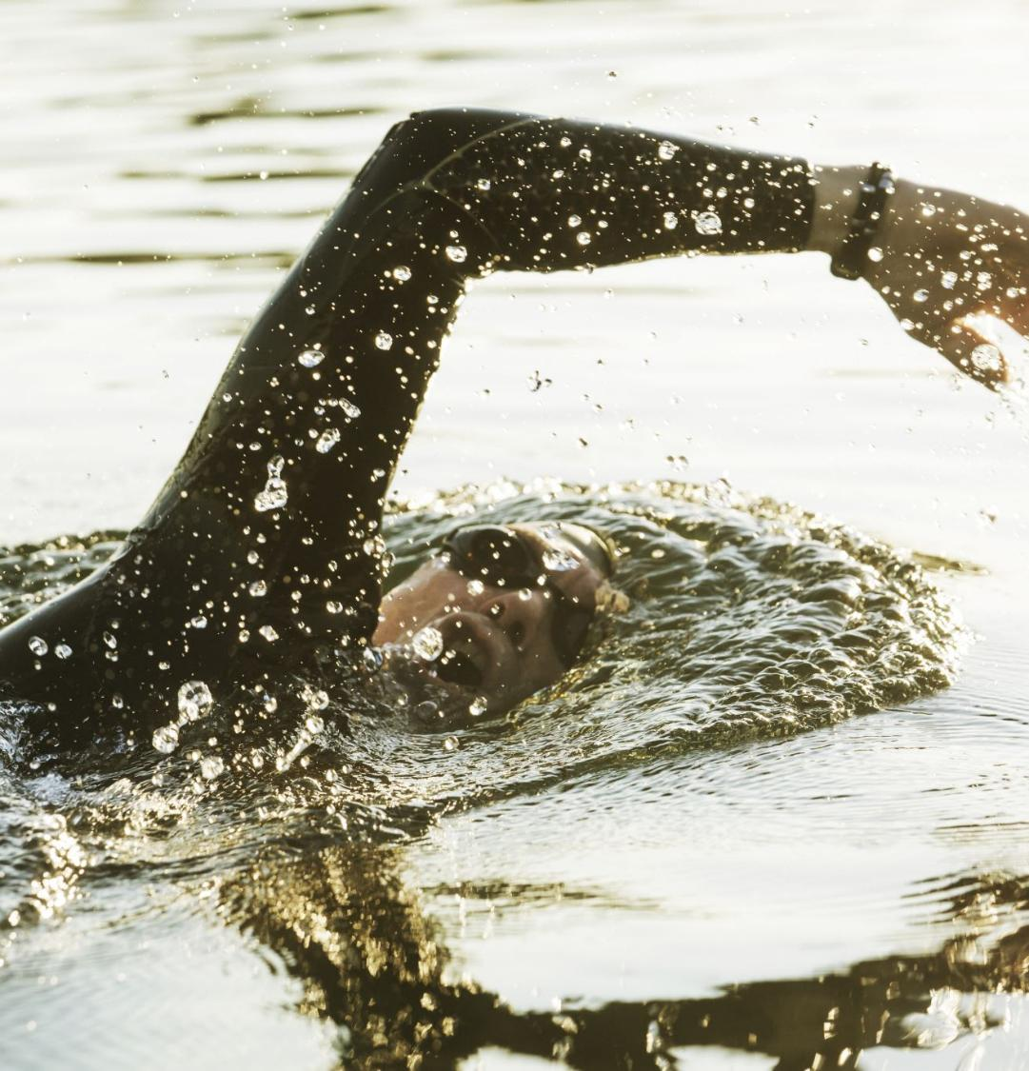


МОРАЛНЕ ДИЛЕМЕ
Да ли се труд исплати?
Мој успех је само мој, заслужио сам га.
Да ли је поштовање правила обавезно?
Поштујем, јер припадам заједници.
Да ли треба прећутати неправду?
Не окрећем главу на другу страну.
Да ли имамо избор?
Увек имамо избор.
труд

Slide 5


СВИ ТАКО РАДЕ,
ОНДА МОГУ И ЈА (?!?)
Ко има корист?
Ко је оштећен?
Каква порука се шаље другима?
Да ли је наше оправдање или избор?
Шта је с нашим поверењем?

Slide 6

ДА ЛИ ТРЕБА ДА РЕАГУЈЕМО?
ДА ЛИ ТРЕБА ДА ТОЛЕРИШЕМО?
Који су наши аргументи?
Шта постижемо?
Какав пример дајемо другима?

Slide 7


ФЕР ИГРА
ИГРАМ ЗА СЕБЕ & ИГРАМ ЗА ТИМ

Slide 8


Шта је циљ?
Здраво окружење
Безбедан живот
Радост због успеха
Општи бољитак

Slide 9
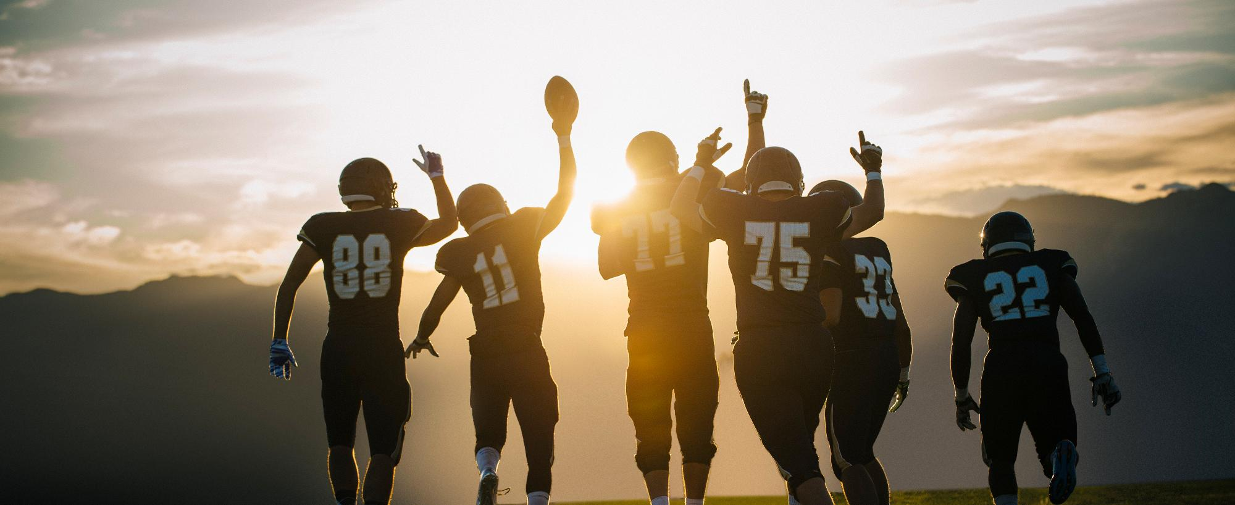
ПОШТЕЊЕ & НАШ ИЗБОР - НАША ПОБЕДА
Хвала на пажњи.

